Slide 1
Филиал МДОУ-детский сад №3 р.п.Земетчино
Предварительная работа по ознакомлению детей старшего возраста с декоративно-прикладным искусством
Воспитатель Костина Л.В.

Slide 2
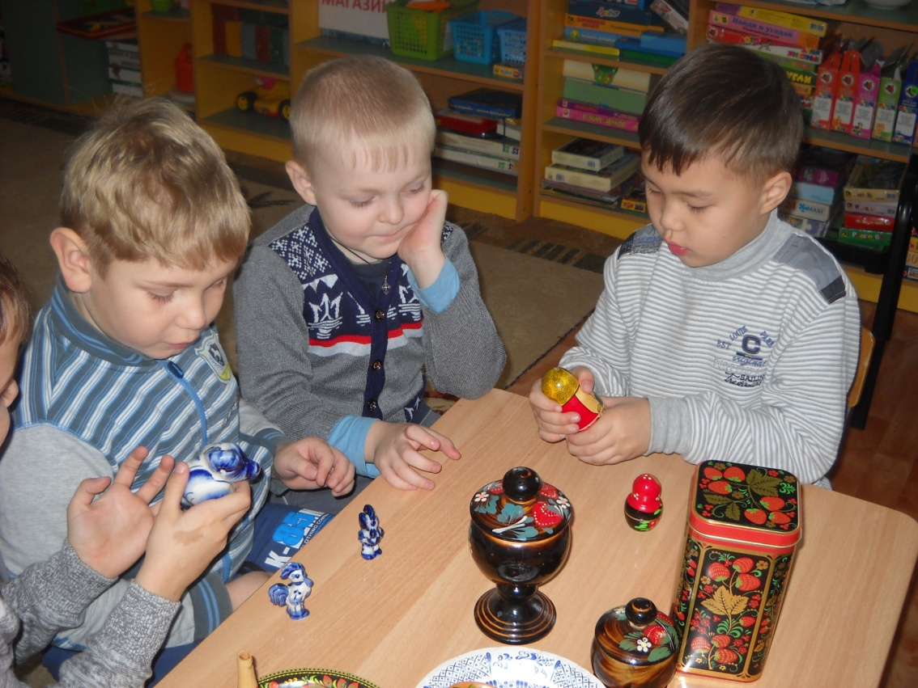
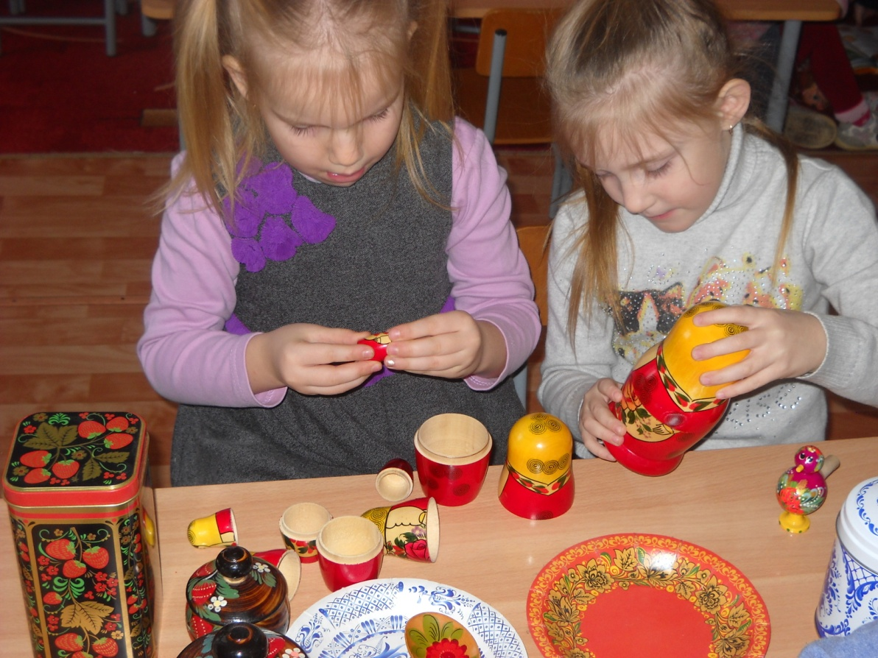
Рассматривание изделий народных умельцев

Slide 3
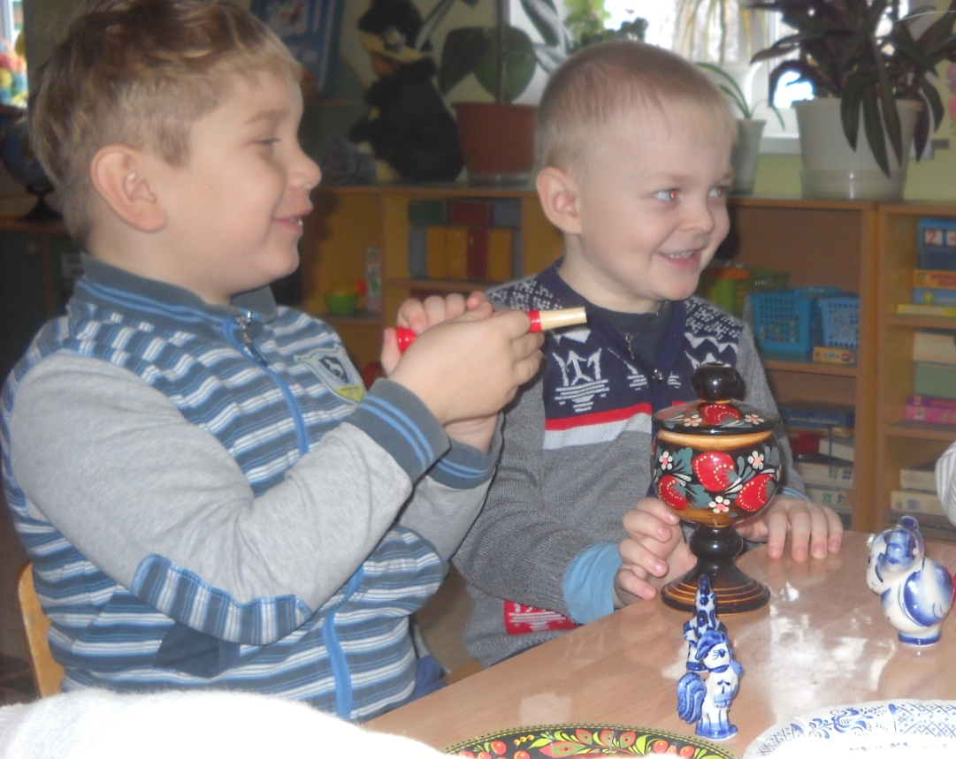
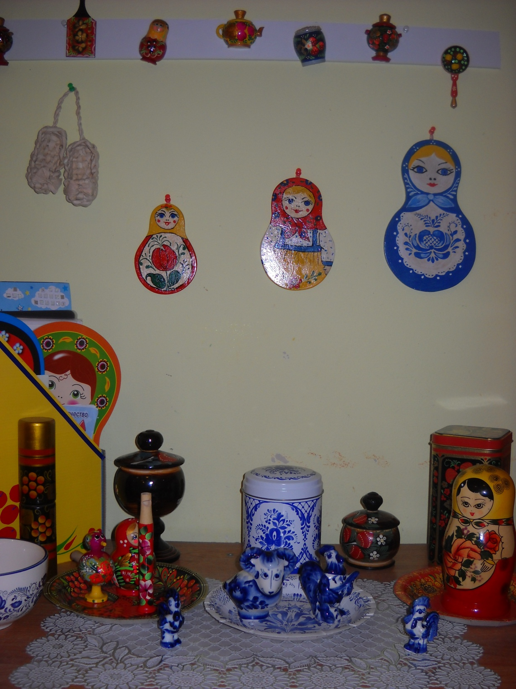
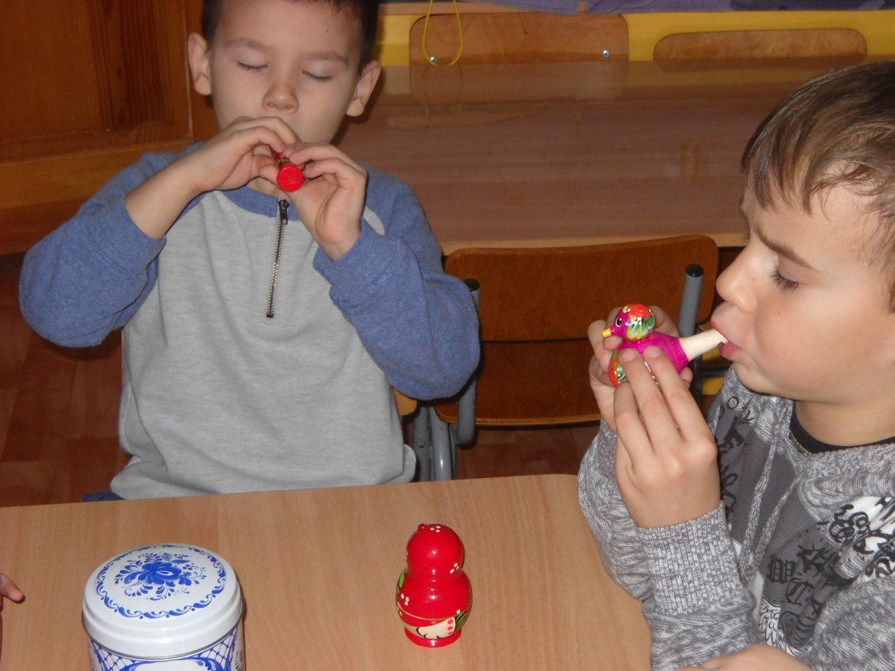

Slide 4
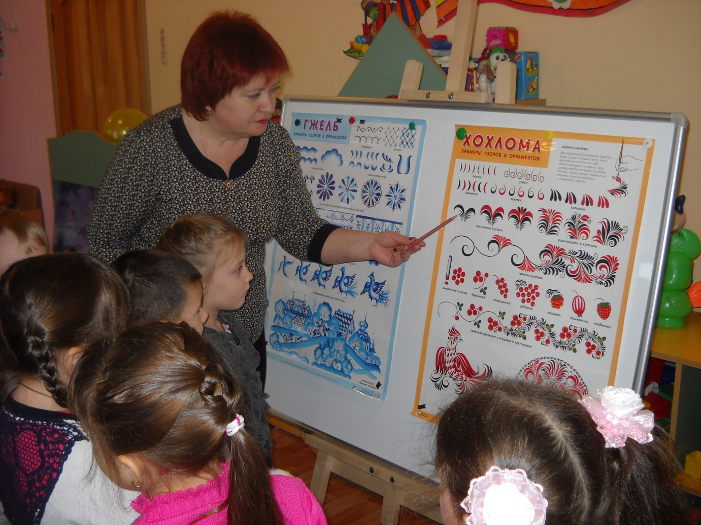
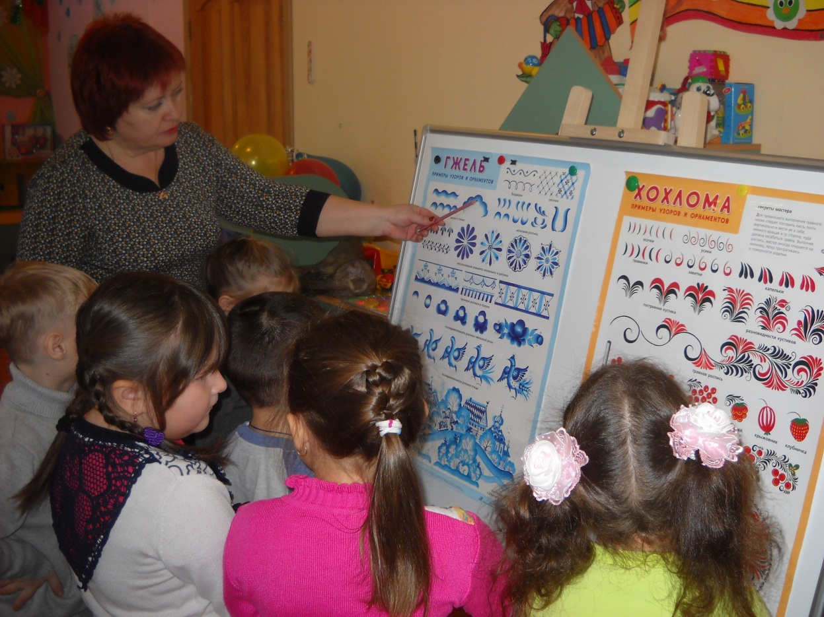
Знакомство с элементами росписей

Slide 5
В синих купавках, В красных бутонах,
Крупных и мелких
Листьях зеленых
Привезли ларец
Из города Городец
Городецкая роспись

Slide 6
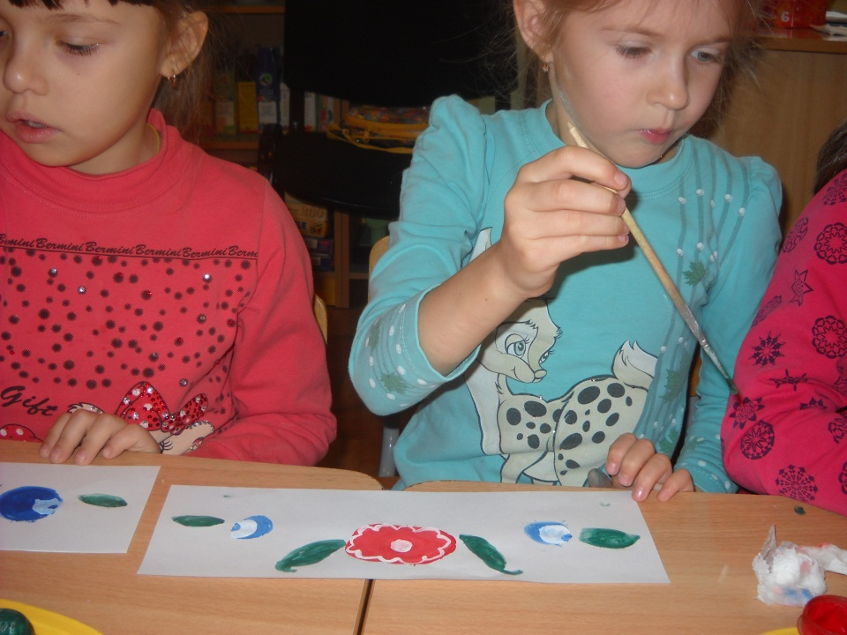
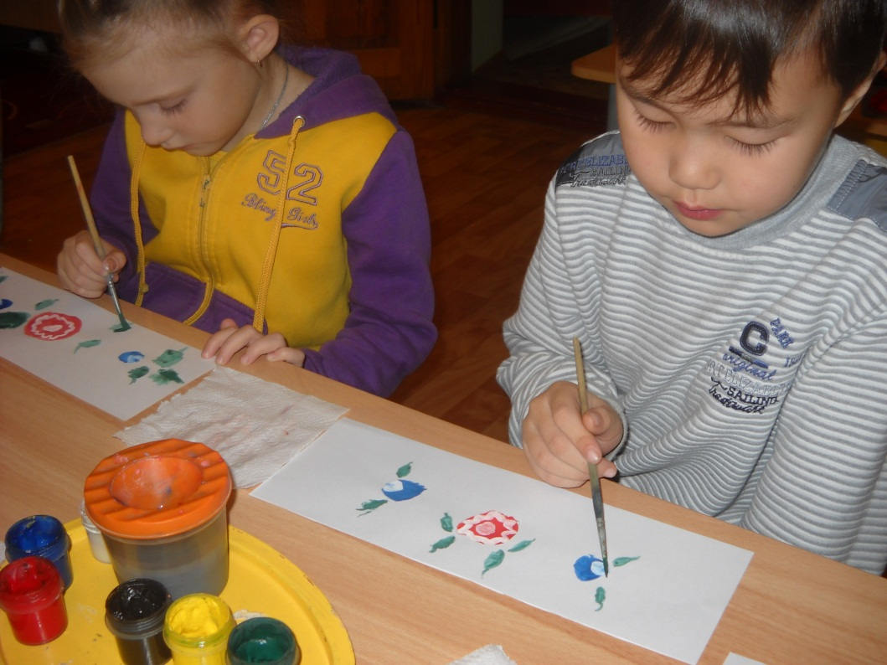
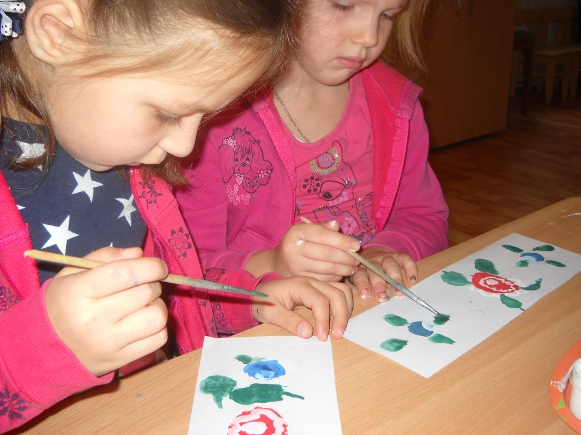

Slide 7
Сине-голубые
Розы, листья, птицы,
Увидев нас впервые,
Каждый удивится.
Чудо на фарфоре -
Синяя капель.
Это называется
Просто роспись Гжель.

Slide 8
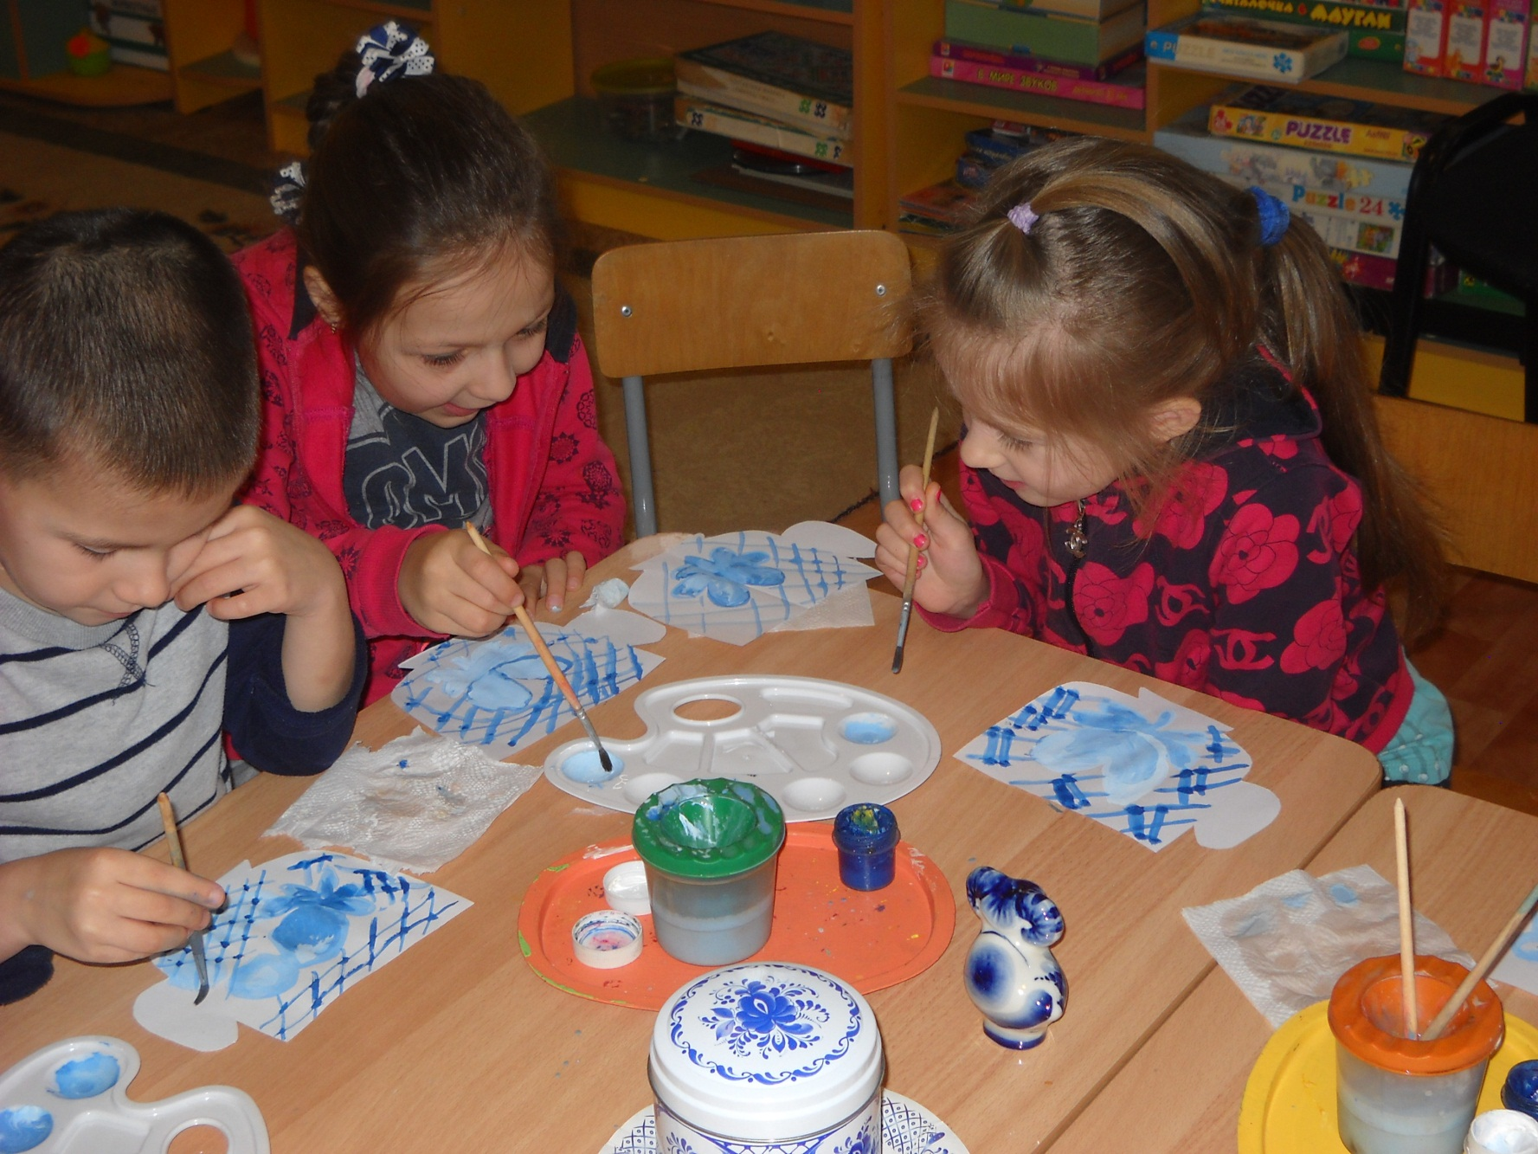
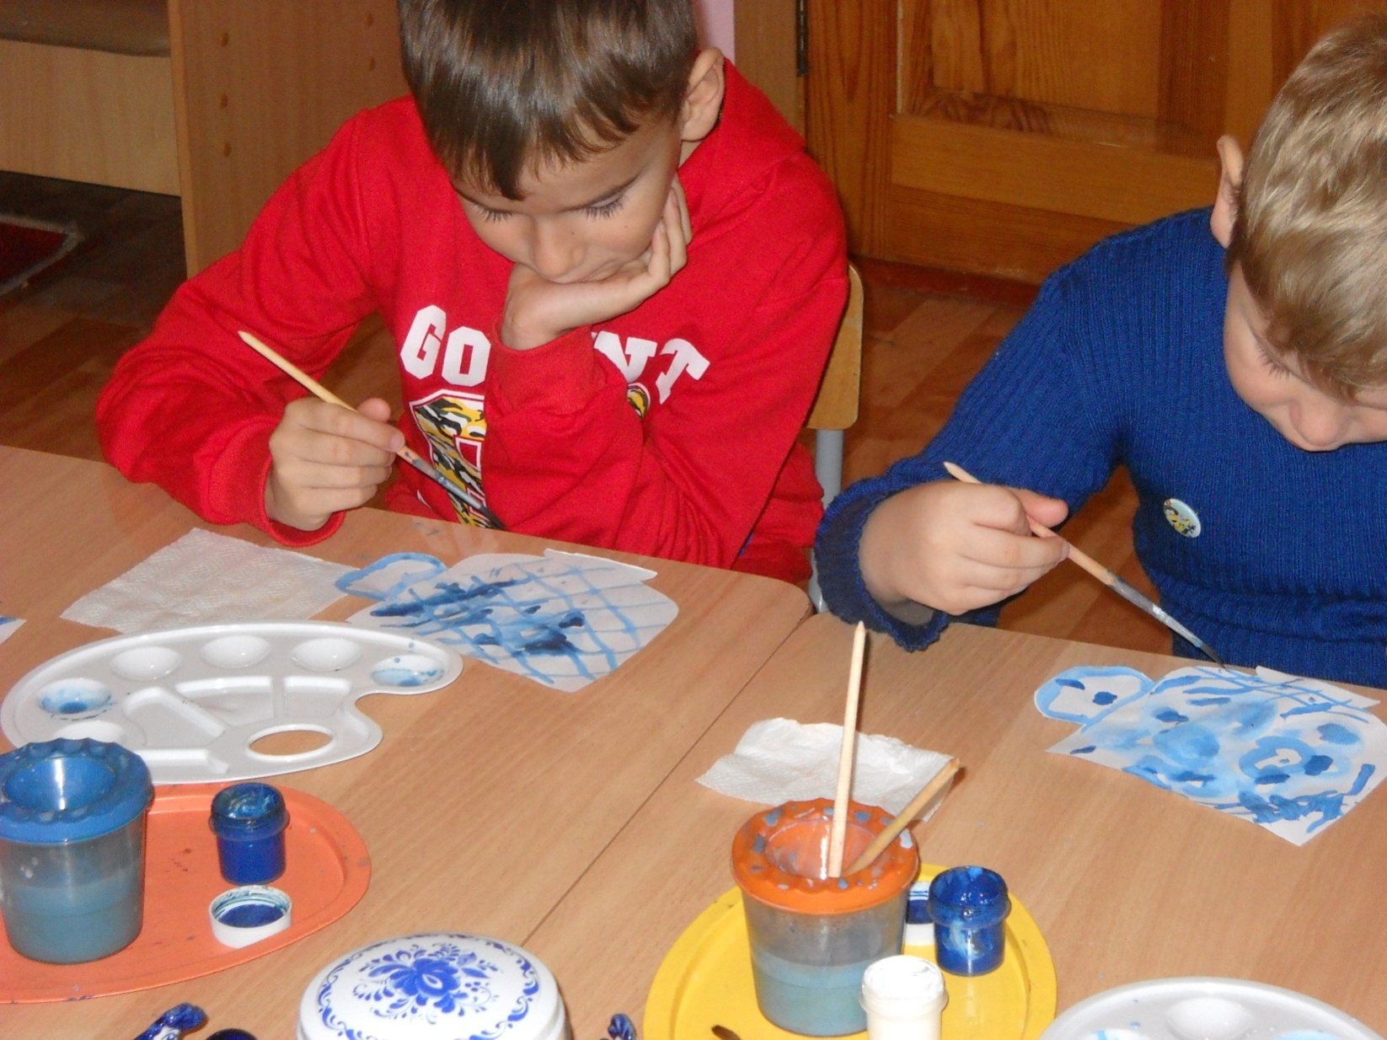

Slide 9
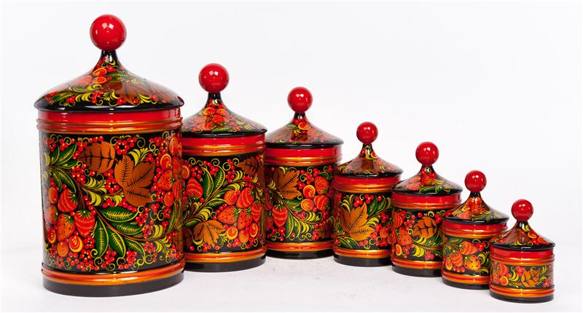
Роспись хохломская,
Словно колдовская,
В сказочную песню
Просится сама,
И нигде на свете
Нет таких соцветий!
Всех чудес чудесней
Наша Хохлома!

Slide 10
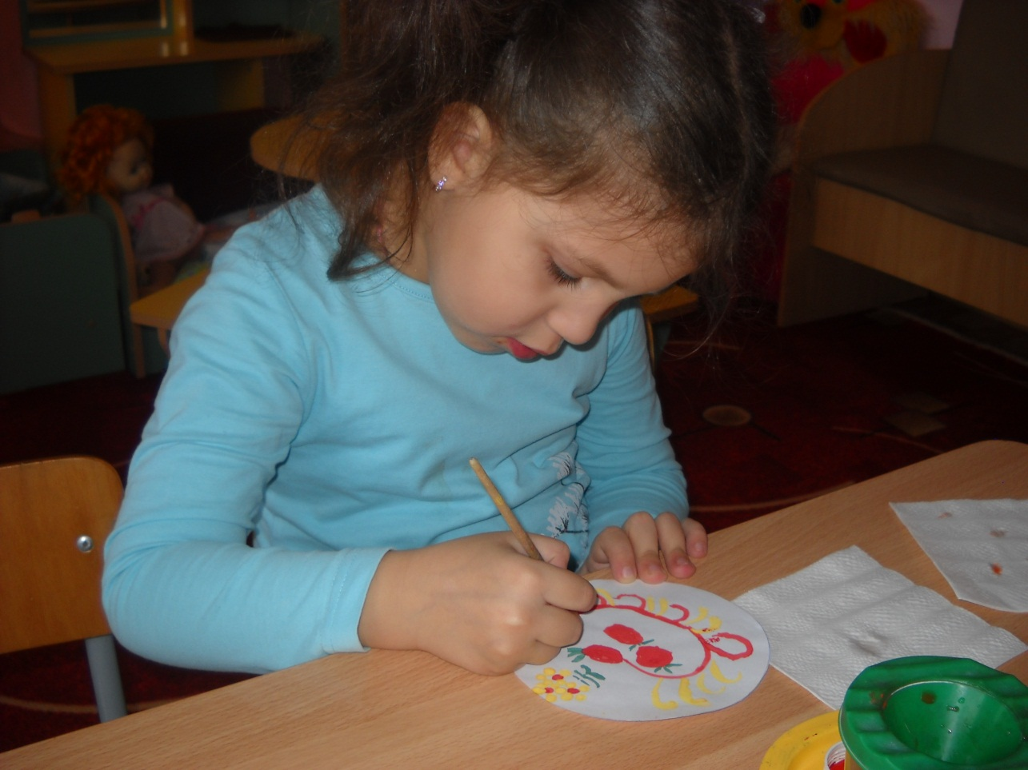

Slide 11
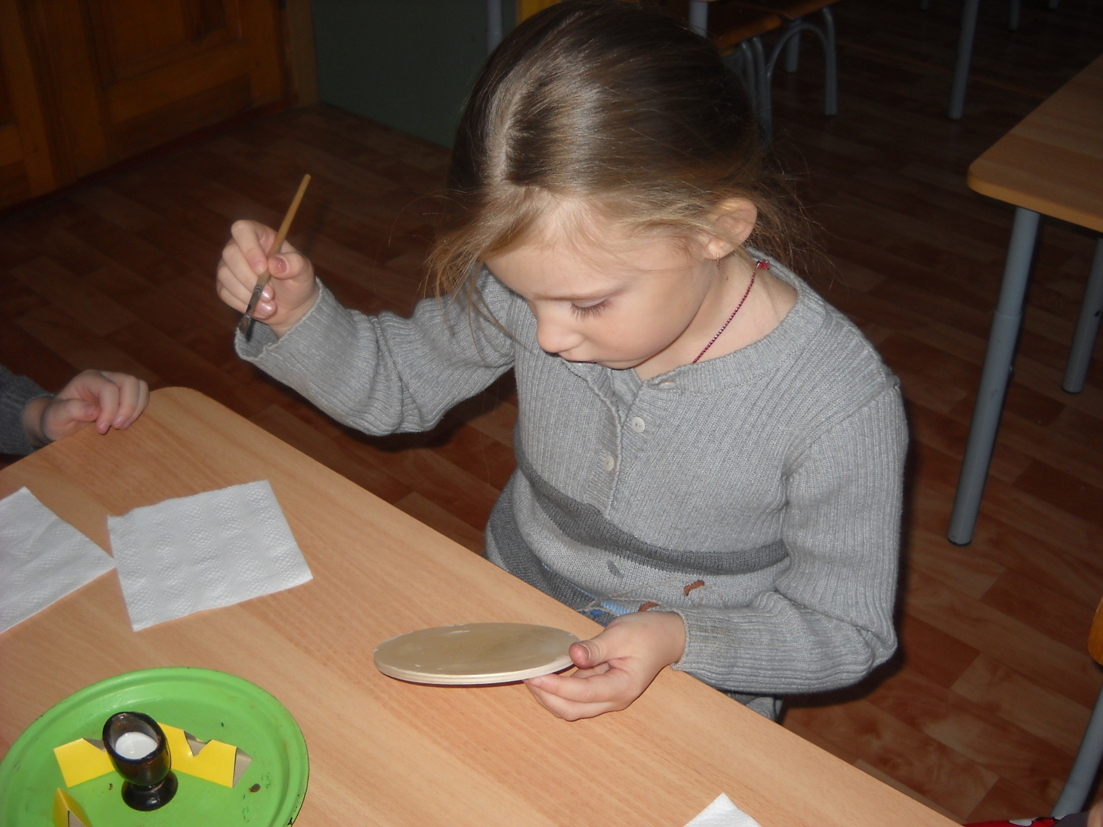
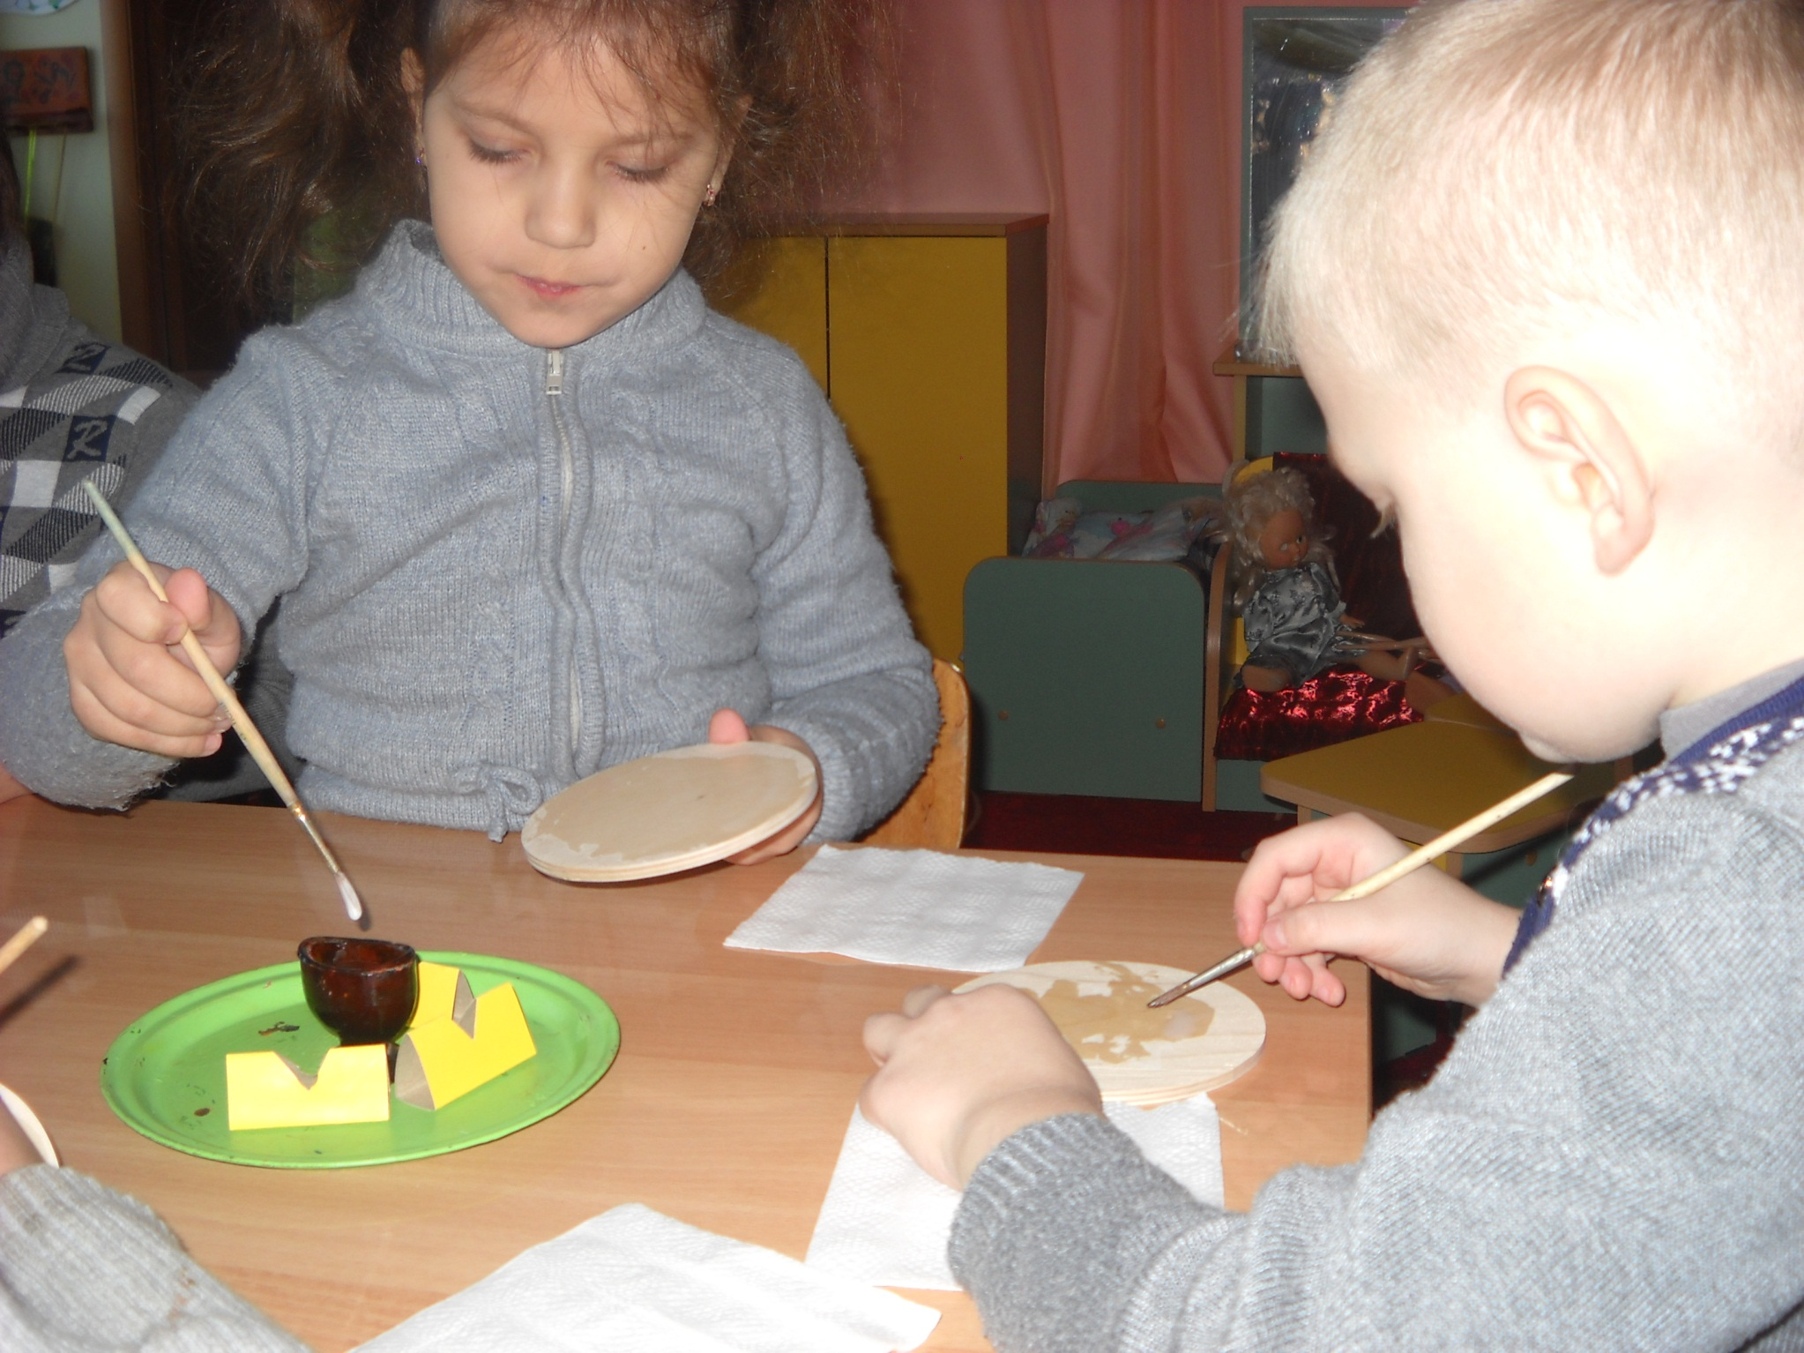
Грунтовка тарелочек

Slide 12
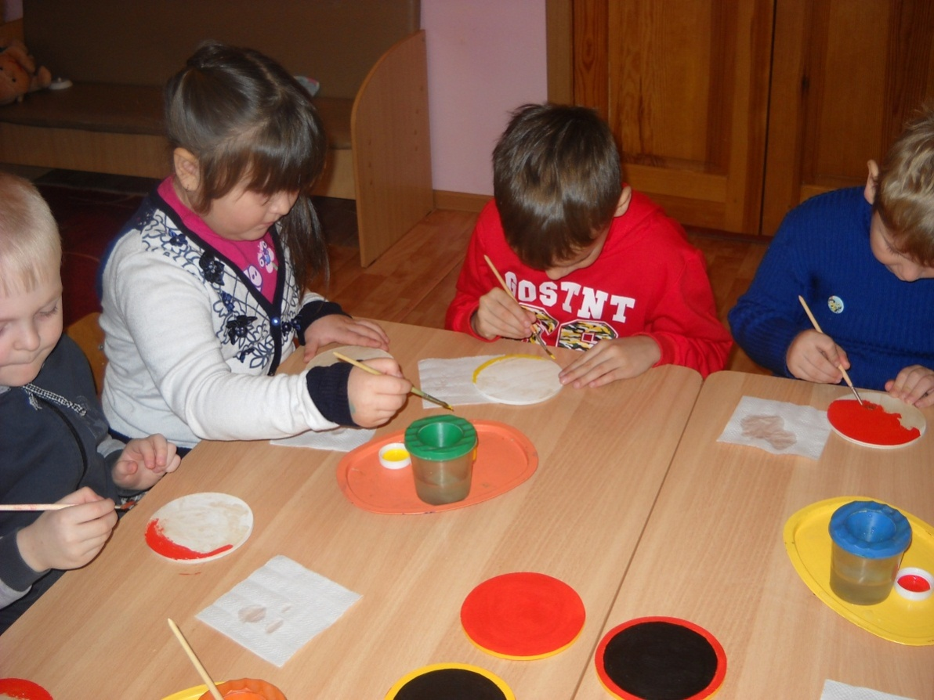
Фоновое закрашивание тарелочек

